Slide 1
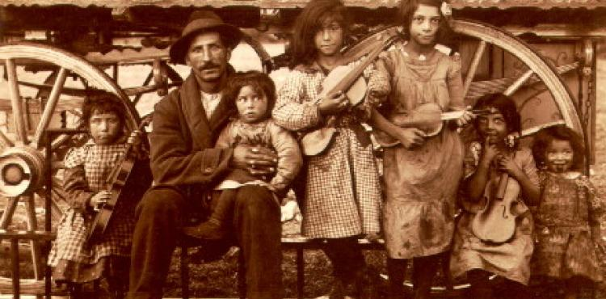
Rómovia
Európski Rómovia sa sami v rómštine označujú ako róm (významný muž, človek Róm)

Slide 2
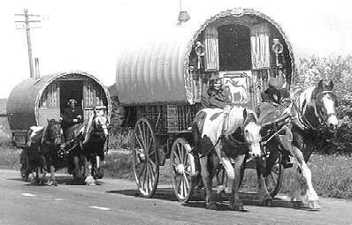
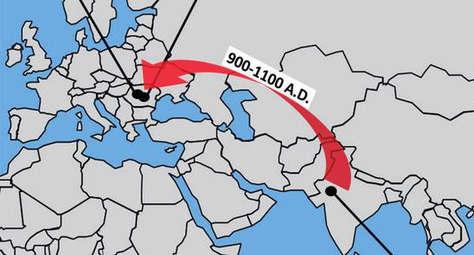
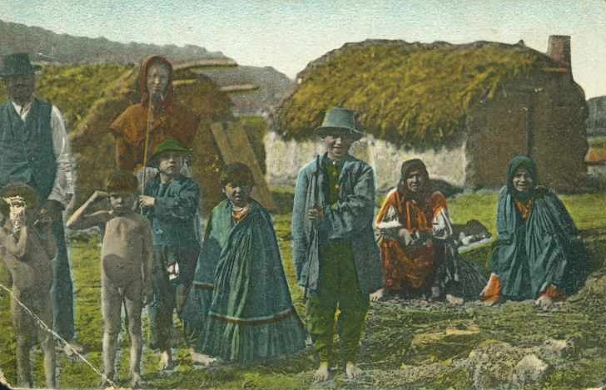
Z histórie :
Pôvodným domovom Rómov bola severozápadná India. Presúvali sa z miesta na miesto a živili sa remeslami ako kováčstvo, košikárstvo, hrnčiarstvo, spracovania dreva a kože alebo hudbou a tancom.

Slide 3
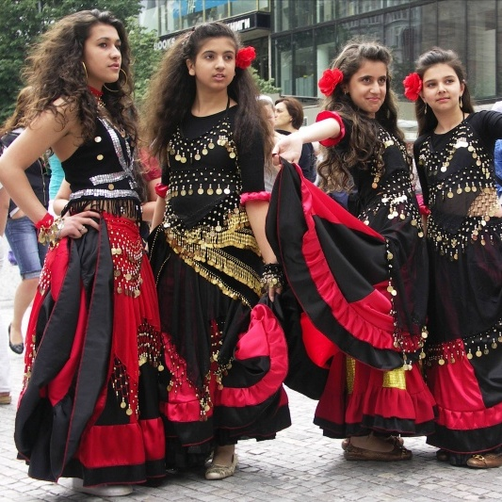
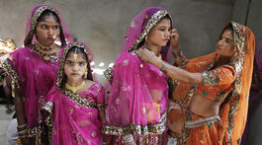
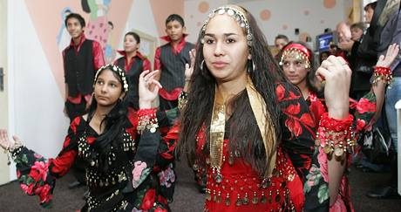
Pôvodné odevy Indiek a kroje Rómskych dievčat majú veľa spoločných znakov. Šperky, ligotavé ozdoby, pestré látky.

Slide 4
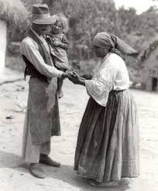
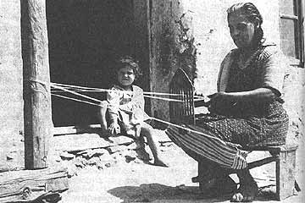
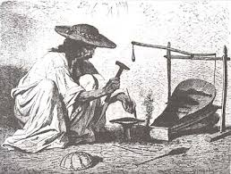
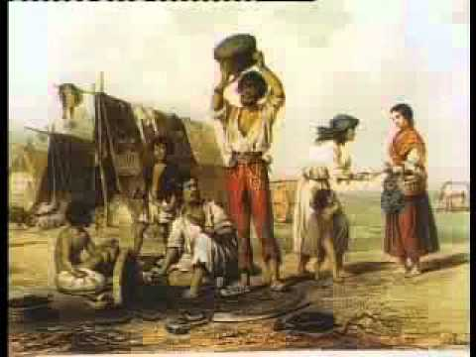
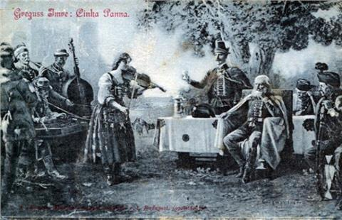
Tradičné rómske remeslá :
pletenie povrazov
veštenie
kováčstvo
košikárstvo
hudobníci

Slide 5
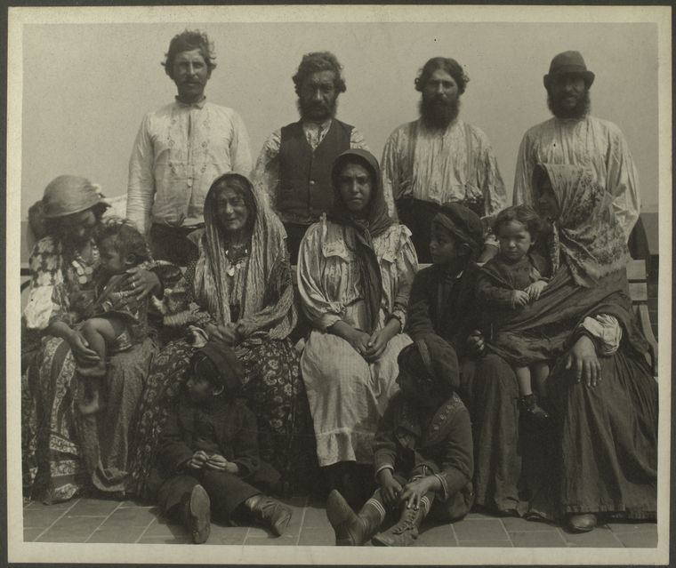
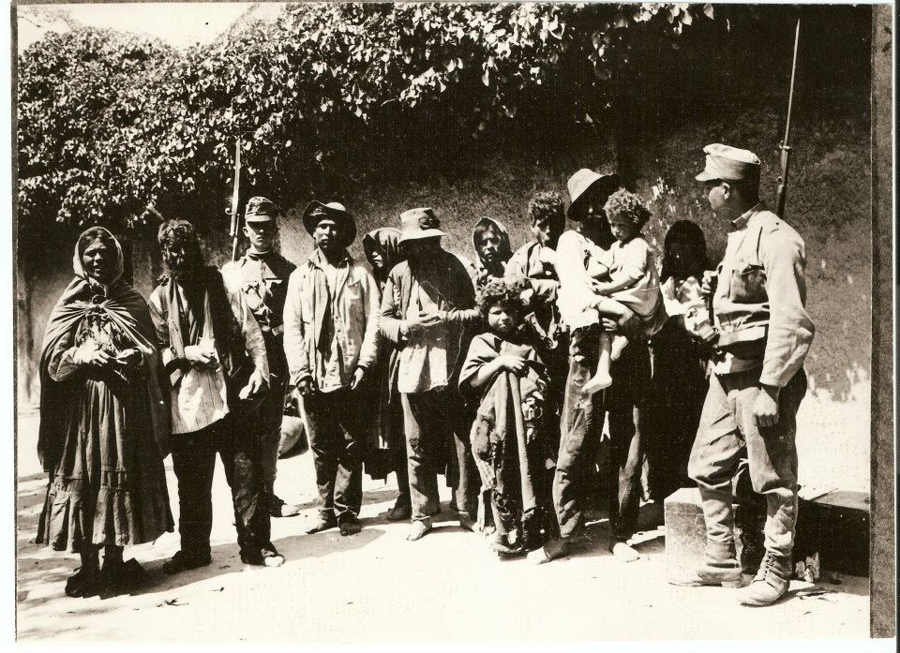
V 18 storočí Mária Terézia a Jozef II preferovali školskú dochádzku všetkých detí, teda aj rómskych. Snažili sa z Rómov vychovať roľníkov a snažili sa aby splynuli s ostatným obyvateľstvom. Vďaka tomu sa prvý krát v dejinách Rómov stalo, že ich nevyháňali z krajiny ale rátali s nimi ako s ostatným obyvateľstvom.
Na Rómov sa však v tom čase vzťahovali aj kruté protiopatrenia, kde pod trestom palicovania im bolo zakázané nosiť vlastný odev, hovoriť vlastným jazykom, nesmeli sa medzi sebou sobášiť. Deti z rómskych manželstiev mali byť odňaté rodičom a dané na prevýchovu sedliakom.

Slide 6
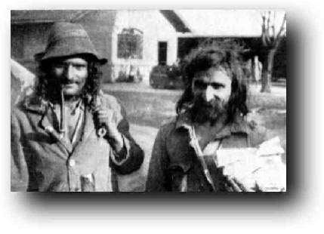
V druhej polovici 18 storočia už žilo na území dnešného Slovenska mnoho rómskych rodín. Prevládal u nich usadlý spôsob života. V súpisoch niektorých žúp sa spomínajú aj rómske priezviská a mnohé z nich sú tam rozšírené dodnes.
Západné Slovensko : Herák, Farkaš, Kmeťo, Oláh
Stredné Slovensko : Facuna, Horváth, Ištók
Južné Slovensko : Bihari, Mezei, Rigo, Sarkozi, Šipoš
Východné Slovensko : Adam, Bango, Bandi, Berky

Slide 7
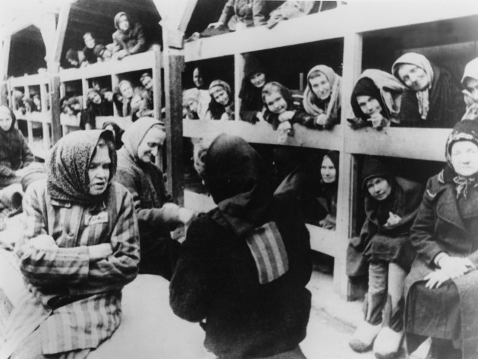
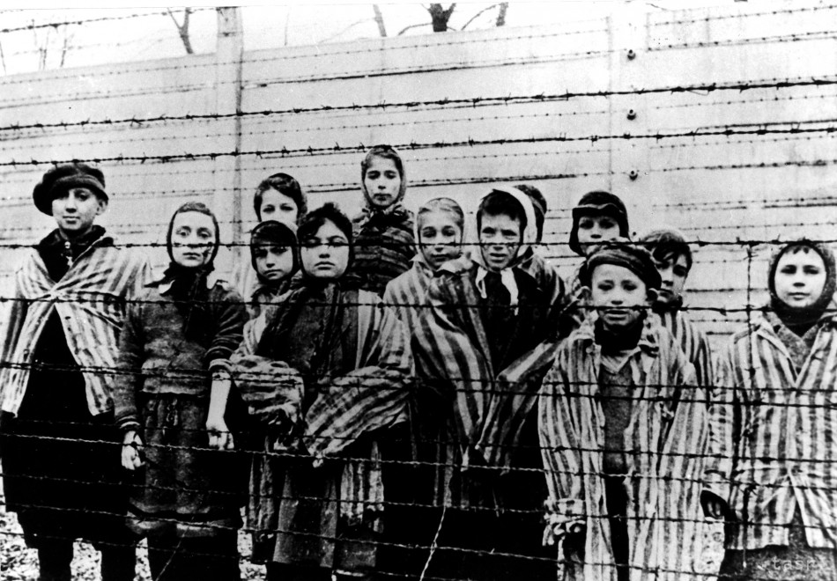
Rómovia v II. svetovej vojne
Rovnako ako Židia aj Rómovia boli považovaní za menejcennú rasu. Boli prenasledovaní a vyvražďovaní v koncentračných táboroch.
Často sa hovorí aj o rómskom holokauste.
Slovo holokaust pochádza z gréčtiny a znamená úplné spálenie alebo zápalnú obeť.
Rómovia použili metaforické prirovnanie požieranie. Toto slovo znie v rómštine ako parajamos.
Rómsky holokaust je málo známy, do plynu však šli tisíce Rómov.

Slide 8
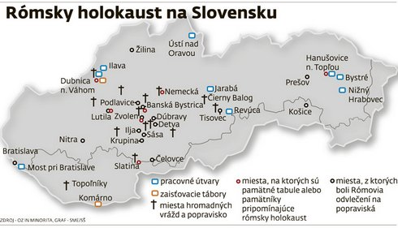

Slide 9
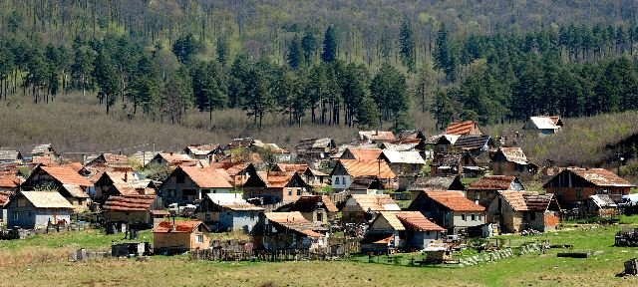
Rómovia na Slovensku
Na Slovensku žije okolo päťstotisíc Rómov. Koncentrujú sa na juhu a východe Slovenska. K svojmu rómskemu pôvodu sa hlási iba jedna štvrtina Rómov.
Obce s najvyšším počtom Rómov :
aje: Atlas rómskych komunít, 2013^{[1]}
Lomnička (okr. Stará Ľubovňa) - 2 506 (100,0 %)
Jurské (okr. Kežmarok) - 1 003 (97,7 %)
Sútor (okr. Rimavská Sobota) - 505 (96,0 %)
Radnovce (okr. Rimavská Sobota) - 790 (93,2 %)
Barca (okr. Rimavská Sobota) - 480 (91,8 %)
Blatné Remety (okr. Sobrance) - 570 (91,5 %)
Vtáčkovce (okr. Košice - okolie) - 894 (90,2 %)
Kecerovce (okr. Košice - okolie) - 2 991 (90,1 %)
Trenč (okr. Lučenec) - 376 (87,9 %)
Stráne pod Tatrami (okr. Kežmarok) - 1 585 (87,8 %

Slide 10
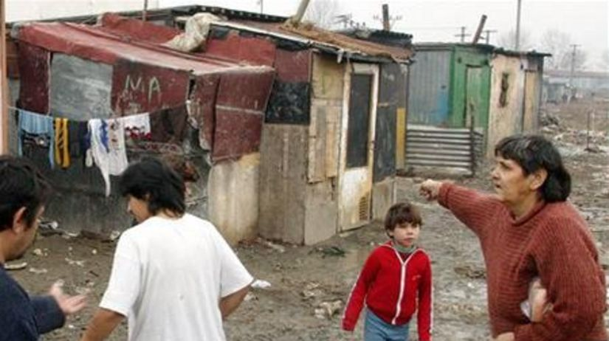
Chudoba a nezamestnanosť
Etnická chudoba : - nízka úroveň kvalifikácie
- problémy pri zamestnávaní (majú povesť nezodpovedných pracovníkov)
- kultúrna a sociálna izolácia (odlišný spôsob života)
- mnohodetné rodiny (finančné zaistenie )

Slide 11
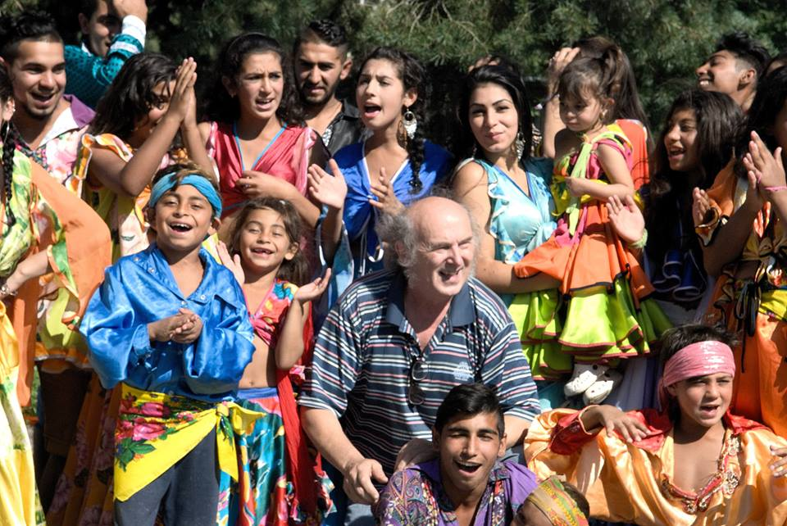
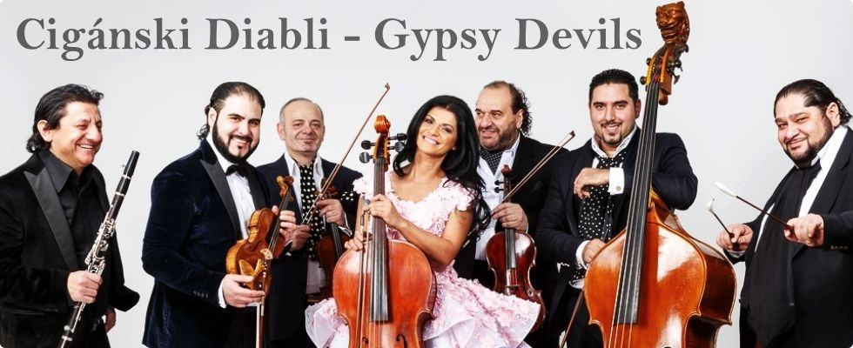
Krása rómskej kultúry
Rómovia majú blízky vzťah k hudbe, vynikajú vo výtvarnom umení ale aj literatúre.
Kesaj Tchave - detský tanečný súbor vedúci súboru : Ivan Akimov - populárny vo svete
Orchester koncertoval na piatich kontinentoch a tridsiatichpiatich štátoch sveta.

Slide 12
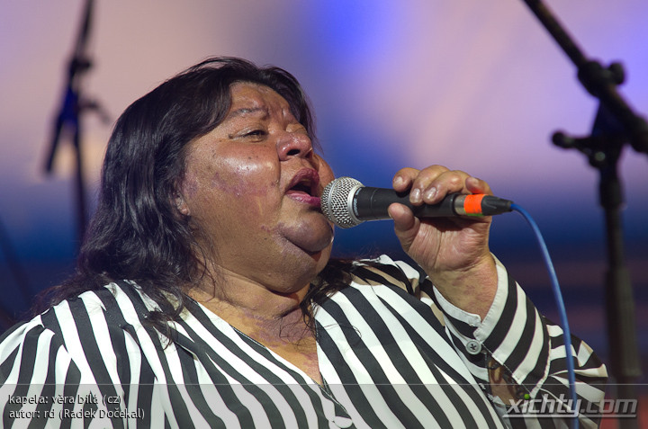
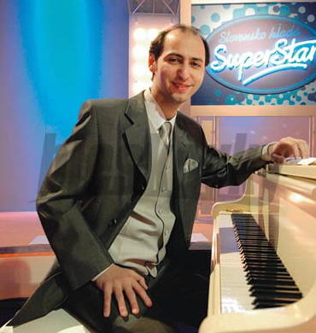
Richard Rikon – klavírny virtuóz koncertuje po celom svete
Věra Bílá rómska speváčka – spievala aj v Bielom dome
Lucie Bílá populárna speváčka – Zlatého slávika získala osemnásťkrát

Slide 13
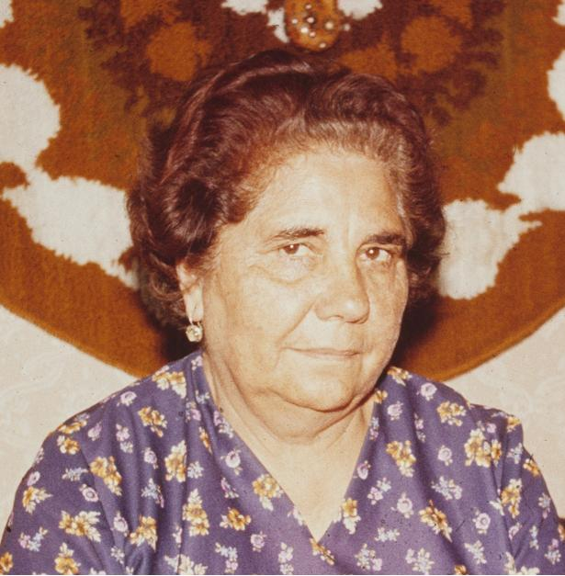
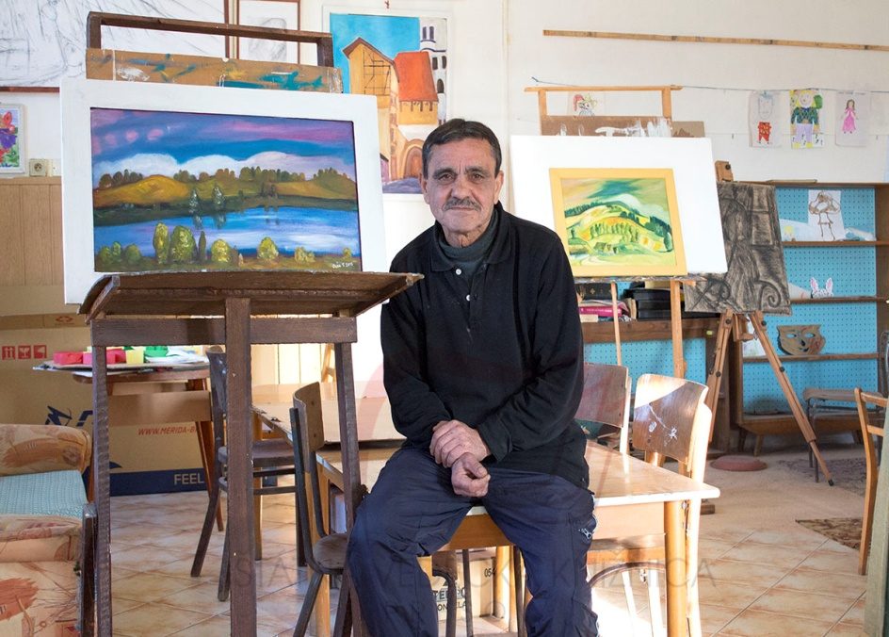
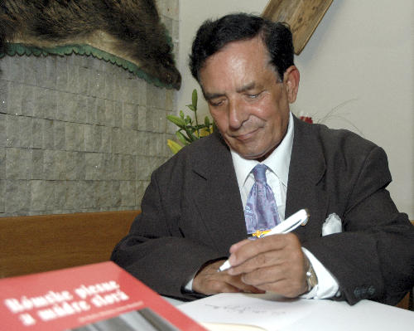
Elena Lacková – spisovateľka, prvá Rómka, ktorá absolvovala Karlovu univerzitu
Dušan Oláh – výtvarník, vystavuje v Brne v Rómskom múzeu
Ján Berky Ľuborecký – spisovateľ prednášal na Pedagogickej fakulte Univerzity Konštantína filozofa v Nitre Rómsky jazyk a literatúru.

Slide 14
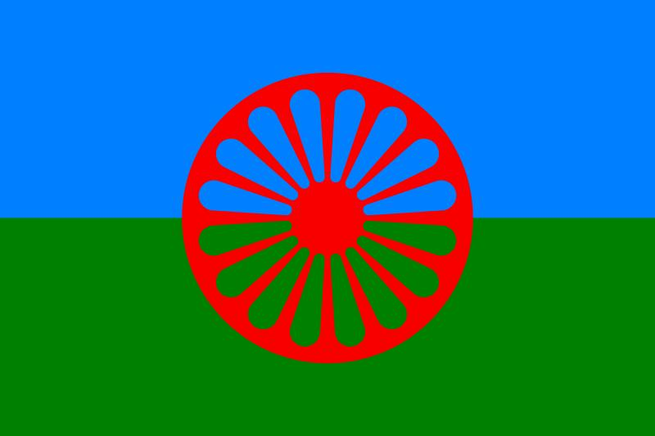
Rómska vlajka
Gejľom, gejľom Gejľom, gejľom, lungone dromenca, Malaďiľom bachtale Romenca. Aj, Romale, aj čhavale. Aj, Romale, aj čhavale. Aj, Romale, khatar tumen aven? Le čerenca, bachtale dromenca? The man esas bari famiľija, Murdardža la e kaľi legija. Aven manca sa lumjake Roma Kaj phuťile le Romenge droma. Ake vrjama – ušťi Rom akana Amen chuťaha the mišto keraha. Aj Romale, aj čhavale, Aj Romale, aj čhavale.
Rómska hymna

Slide 15
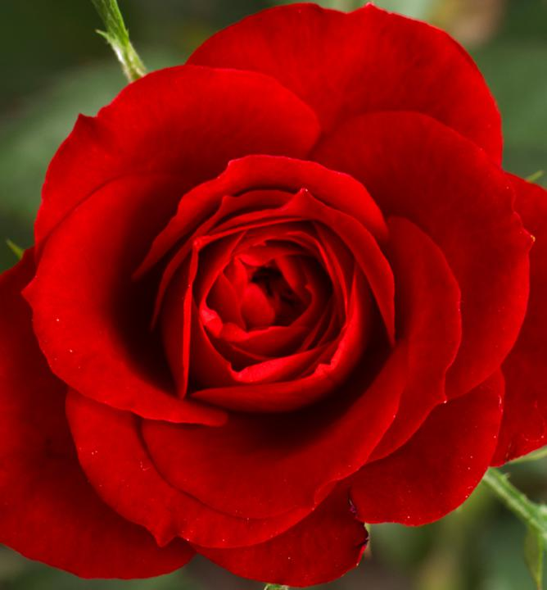
Je potrebné trochu sa podobať, aby sme si rozumeli, ale trochu sa líšiť, aby sme sa mali radi.

